Slide 1
Особенности процесса учебной практики по специальности
43.02.17 Технологии индустрии красоты
Петрова Ольга Владимировна – методист ГБПОУ СГКСТД
Соловых Екатерина Александровна – преподаватель ГБПОУ СГКСТД

Slide 2
Учитесь у всех, не подражайте никому
М. Горький

Slide 3
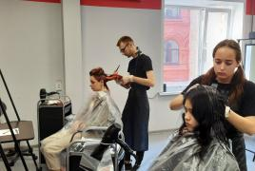
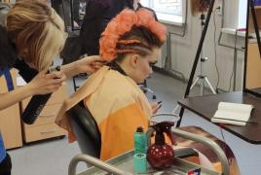
Современный урок учебной практики в среднем профессиональном образовательном учреждении – это занятие, дающее высокий развивающий эффект.

Slide 4
Модульный подход является результатом более глубокой технологической проработки компетентностного подхода
Гибкость модульных образовательных программ - позволяет обеспечивать качество подготовки специалистов на конкурентоспособном уровне.

Slide 5
Особое место в профессиональном обучении занимает учебная и производственная практики, призванные обеспечить:
комплексное освоение обучающимися всех видов профессиональной деятельности по профессии СПО,
формирование у них общих и профессиональных компетенций,
приобретение ими опыта практической работы по профессии и специальности.

Slide 6
Цели и задачи учебной практики
Целью практики - является комплексное освоение обучающимся всех видов профессиональной деятельности.
Задачей учебной практики - является формирование у обучающихся практических профессиональных компетенций в рамках ОПОП СПО по основным видам профессиональной деятельности для освоения рабочей профессии, обучение трудовым приемам, операциям и способам выполнения трудовых процессов.

Slide 7
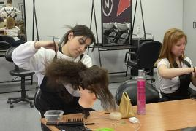
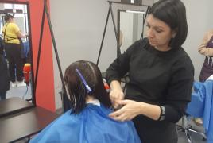
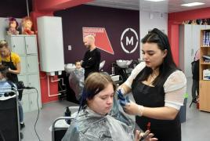
Структура урока учебной практики
Организационный момент урока – 5 мин,
Вводный этап урока – 35- 40 мин,
Основной этап урока – 5 часов
Заключительный этап урока – 10 мин.

Slide 8
Организационный момент урока
– выявление отсутствующих обучающихся;
– проверка внешнего рабочего вида (соответствие одежды требованиям ТБ…);
– организация внимания и готовность обучающихся к уроку.

Slide 9
Вводный этап урока
вводный инструктаж:
сообщение темы;
ознакомление с целями;
повторение материала спец. предметов, теоретических предметов; – показ и выполнение трудовых приемов, освоенных на предыдущих занятиях (актуализация знаний, умений обучающихся);
инструктирование, формирование ориентировочной основы учебно-производственной деятельности по новой теме урока (показ, объяснение приемов, способов работы, показ техпроцесса, чертежей, инструкционно-технологических карт…);
пробные выполнения изучаемых новых трудовых приемов, умений;
объяснение приемов самоконтроля и контроля своей деятельности
определение и разъяснение заданий обучающимися по выполнению операций, упражнений, учебно-производственных работ;
сообщение норм времени, критериев оценок;
организация рабочего места.

Slide 10
Основной этап урока
Деятельность обучающихся: – выполнение упражнений, самостоятельная работа, формирование новых трудовых приемов;
Деятельность преподавателя: – мотивация обучающихся по видам учебно-производственных работ;
наблюдение;
целевые обходы;
индивидуальное инструктирование;
коллективное инструктирование;
закрепление с обучающимися новых способов, приемов работы по выполнению операции или производственной работы;
прием результатов работы;
оценивание.

Slide 11
Заключительный этап урока
сообщение о достижении целей урока;
разбор типичных ошибок, допущенных дефектов;
анализ выполнения ТБ, норм времени;
сообщение оценок;
сообщение темы следующего урока;
объяснение домашнего задания;
уборка рабочих мест.

Slide 12
Особенность практического урока по специальности 43.02.17 Технологии индустрии красоты
работа с манекен головами;
работа с живыми клиентами;
использование инструментов;
использование расходных материалов (это зависит от вида работы: шампунь, бальзам, средства для укладки и т.д.);
индивидуальный подход к каждому клиенту.

Slide 13
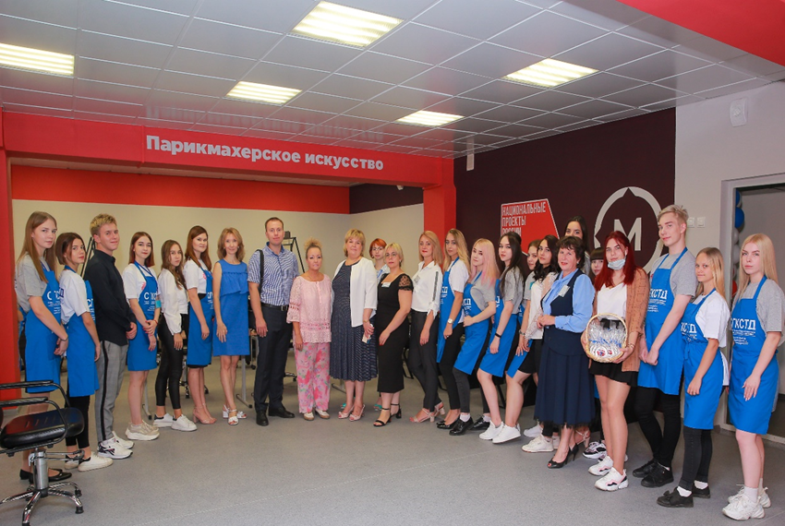
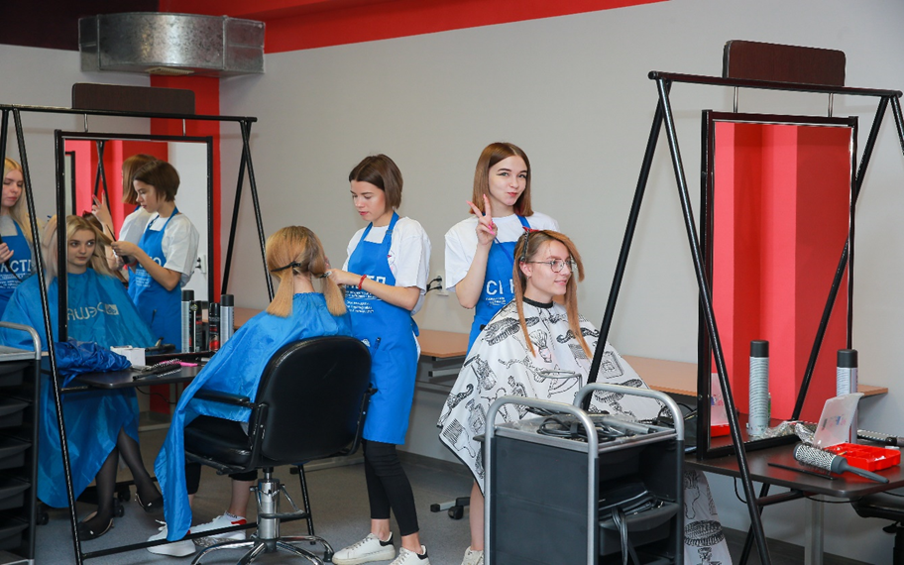
Сентябрь 2020 – открытие мастерской «Парикмахерское искусство»

Slide 14
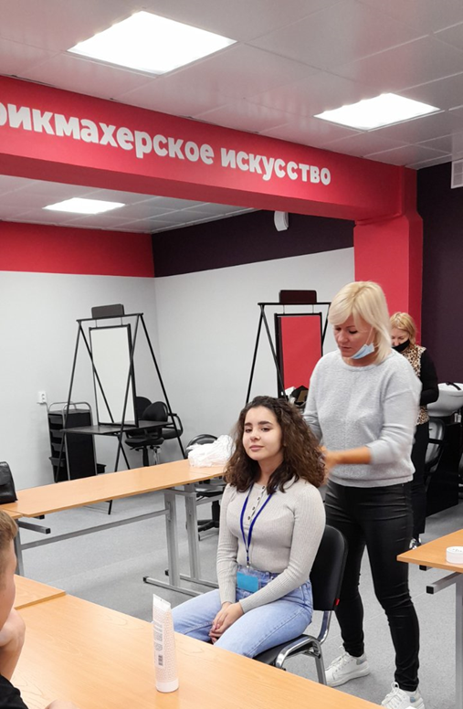
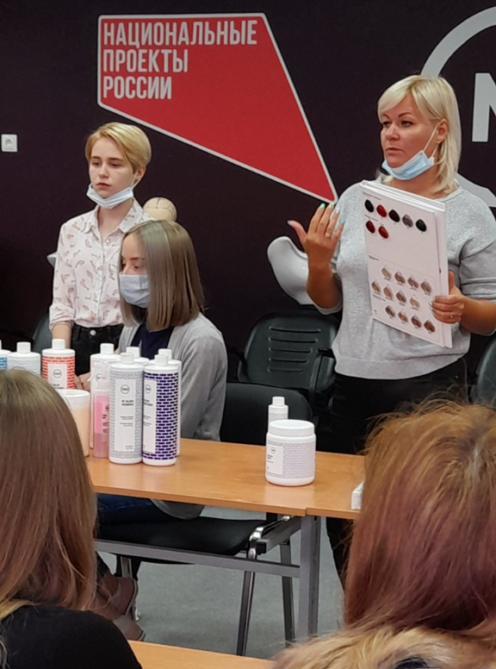
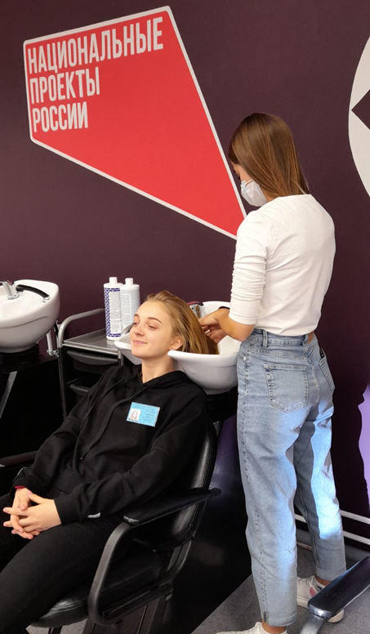
Технологические семинары партнеров колледжа

Slide 15
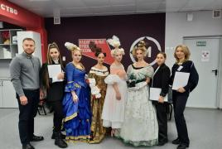
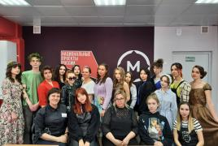
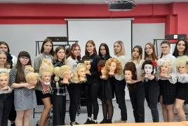
Конкурсы профессионального мастерства и предметные недели

Slide 16
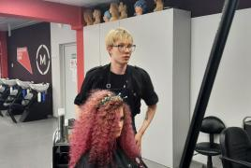
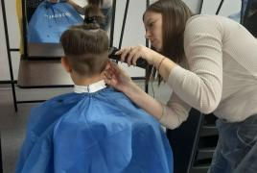
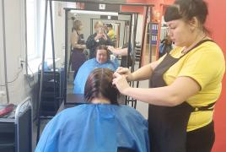
Демонстрационный экзамен по специальности 43.02.17 Технологии индустрии красоты

Slide 17
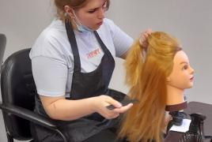
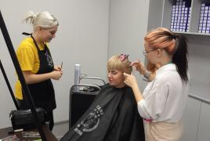
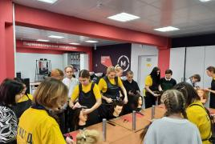
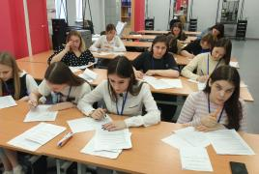
Формы организации учебно-производственной деятельности обучающихся на уроке УП
Индивидуальная (самостоятельная работа обучающихся в индивидуальном темпе по дифференцированным заданиям, самоконтроль, индивидуальный инструктаж мастера)
Парная (обучающиеся работают парами, «проблемное» задание, взаимоконтроль, задача мастера наблюдение коррекция)
Коллективная (бригадная организация, разные задачи, распределение труда, кооперация, взаимоконтроль, взаимоответственность, контроль мастера по форме сотрудничества)
Фронтальная (работа обучающихся по одинаковым заданиям, мастер контролирует весь процесс обучения)

Slide 18
Современный урок – это:
урок с использованием техники (компьютер, диапроектор, интерактивная доска и т.п.);
урок, на котором осуществляется индивидуальный подход к каждому студенту;
урок , содержащий разные виды деятельности;
урок , на котором студенту должно быть комфортно;
современный урок развивает у студентов креативное мышление;
урок предполагает сотрудничество, взаимопонимание, атмосферу радости и увлеченности.

Slide 19
Урок – клеточка педагогического процесса. В нем, как солнце в капле воды, отражаются все его стороны. Если не вся, то значительная часть педагогики концентрируется в уроке.

Slide 20
Спасибо за внимание!

